Slide 1
서버 개론

Slide 2

많이 받는 질문들…
서버 공부를 하고 싶은데 어디서부터 시작할지 모르겠습니다!
회사에서 리눅스 서버 공부를 하라네요. 책 추천을 해주세요!
웹 서버? 게임 서버? 서버 운영?
서버는 <뭔가 느낌상 심오하고, 어렵고, 비밀스러운 것> ?
NO!

Slide 3
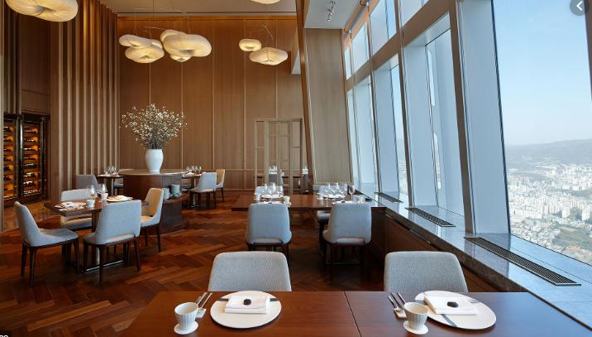
서버란 무엇일까?
<다른 컴퓨터에서 연결이 가능하도록 대기 상태로 상시 실행중인 프로그램>
<영업중인 식당>과 유사함.
손님이 올 수 있도록 식당을 열고 대기중인 상태.
손님이 오면 식당 메뉴/정책에 따라 서비스 제공.

Slide 4
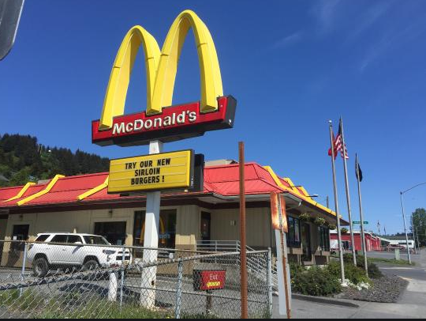
게임 서버의 종류
Web Server (aka. HTTP Server)
<테이크아웃 포장 전문 식당>
손님이 음식을 받아서 떠나면, 그 이후론 연락이 끊긴다.
질의/응답 형태
Game Server (aka. TCP Server, Binary Server, Stateful Server…)
<일반 식당>
서빙 직원이 와서 손님에게 물어볼 수도 있고.
손님이 추가 주문을 하기도 하고.
실시간 Interaction이 있다 !

Slide 5

<테이크아웃 포장 전문 > Web server
드물게 정보를 요청/갱신한다.
실시간 Interaction이 필요하지 않다.
식당에서 손님한테 먼저 접근할 일은 없다. (물 따라드릴까요? <- NO)
주문 후 손님이 바로 떠나면, 손님의 상태를 당분간 잊고 지낸다. (Stateless)

Slide 6
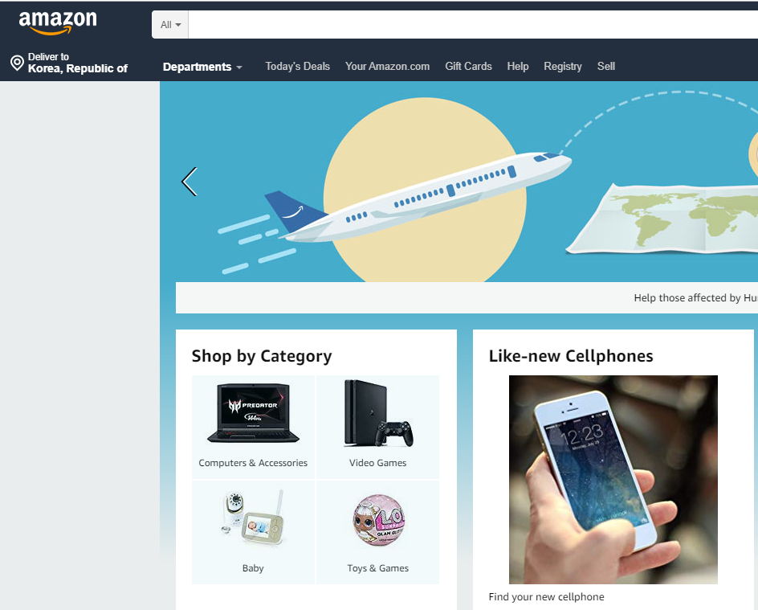
<테이크아웃 포장 전문 > Web server 제작은?
Web Server는 단순히 게임에 국한되지 않고, 웹 서비스를 만드는 데 사용.
구글, 아마존, 네이버, 등등.
처음부터 만드는 경우는 사실상 없고, 프레임워크를 하나 골라서 사용.
ASP.NET (C#)
Spring (Java)
NodeJS (Javascript)
Django, Flask (Python)
PHP
…

Slide 7
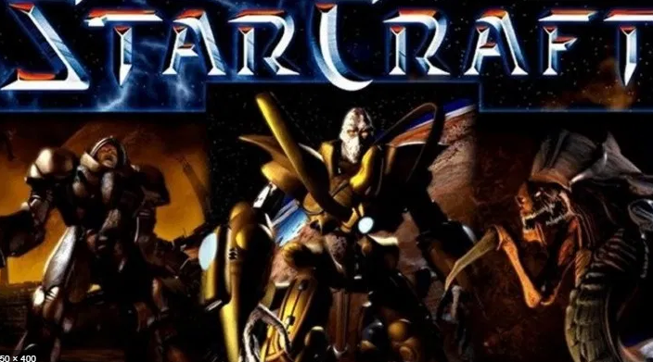

<일반 식당> game server
요청/갱신 횟수가 많다.
실시간 Interaction이 필요하다.
언제라도 직원이 손님한테 접근 가능해야 한다.
손님이 식당에 머무는 동안, 손님의 상태를 보며 최상의 서비스를 제공한다 (Stateful)

Slide 8
<일반 식당> game server 제작은?
게임 / 장르에 따라 요구사항이 너무나도 다르다.
최적의 프레임워크라는 것이 존재하기 애매함.
Ex) 회전 초밥 / 삼겹살 / 호텔 뷔페 / 국밥
메뉴가 다른데 식당 인테리어와 채용 직원 수가 동일할 수 없다.
그럼 무엇을 고려해야 할까?

Slide 9
<일반 식당> game server 제작은?
고려할 대상 | 게임 서버의 유사성
손님 한도 (몇 명까지 받을 수 있는지) | 최대 동시 접속자
한 방에 들어갈 수 있는 손님의 일행 한도 (인테리어) | 게임 장르 및 채널링
직원 역할 구분 (겸직 가능) | 게임 로직(요리사), 네트워크(서빙), DB(결제)
직원은 몇 명을 둘지? | 쓰레드 개수
요리사/서빙/결제 직원 비율을 어떻게? | 쓰레드 모델
주문은 어떻게 받을까? (손님이 불러서? 벨?) | 네트워크 모델
손님이 기다릴 수 있는 시간 한도 (패스트푸드? 고급?) | 반응성 (FPS, MMORPG, …)
장부 및 결제는 어떻게? | 데이터베이스

Slide 10
<일반 식당> game server 제작은?
MMORPG 게임 서버 제작은, 식당 운영에 비유 가능.
멀티쓰레드(Concurrency) : 직원들 고용하고 운영하는 것.
네트워크 : 직원들이 손님과 어떤 방식으로 대화를 할지.
DB : 결제 및 장부 처리를 어떤 방식으로 할지.
게임 로직 : 손님들의 주문을 신속하고 맛있게 요리하는 것.
서버 구조 : 위에서 정한 정책에 맞는 식당의 인테리어에 대해 고민하는 것.

